Slide 1
MongoDB
宋登高，2014年11月

Slide 2
NoSQL数据模型及分类
类型 | 部分代表 | 特点
列存储 | Hbase Cassandra Hypertable | 最大的特点是方便存储结构化和半结构化数据，方便做数据压缩，对针对某一列或者某几列的查询有非常大的IO优势。
文档存储 | MongoDB CouchDB | 文档存储一般用类似json的格式存储，存储的内容是文档型的。这样也就有有机会对某些字段建立索引，实现关系数据库的某些功能。
key-value存储 | Tokyo Cabinet / Tyrant Berkeley DB MemcacheDB Redis | 可以通过key快速查询到其value。一般来说，存储不管value的格式，照单全收。（Redis包含了其他功能）
图存储 | Neo4J FlockDB InfoGrid | 图形关系的最佳存储。使用传统关系数据库来解决的话性能低下，而且设计使用不方便。
对象存储 | db4o Versant | 通过类似面向对象语言的语法操作数据库，通过对象的方式存取数据。
xml数据库 | Berkeley DB XML BaseX | 高效的存储XML数据，并支持XML的内部查询语法，比如XQuery,Xpath。

Slide 3
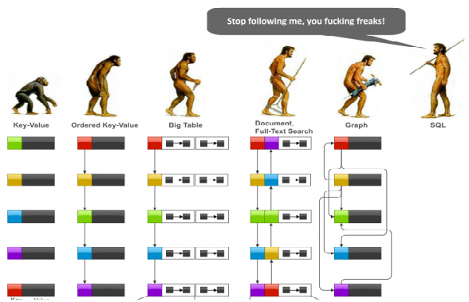
NoSQL第二种分类方法

Slide 4
分布式数据系统的CAP定理
CAP定理的三要素：
一致性(Consistency)
可用性(Availability)
分区容忍性(Partition tolerance)
CAP定理：在分布式系统中，这三个要素最多只能同时实现两点，不可能三者兼顾
对于分布式数据系统，分区容忍性是基本要求

Slide 5
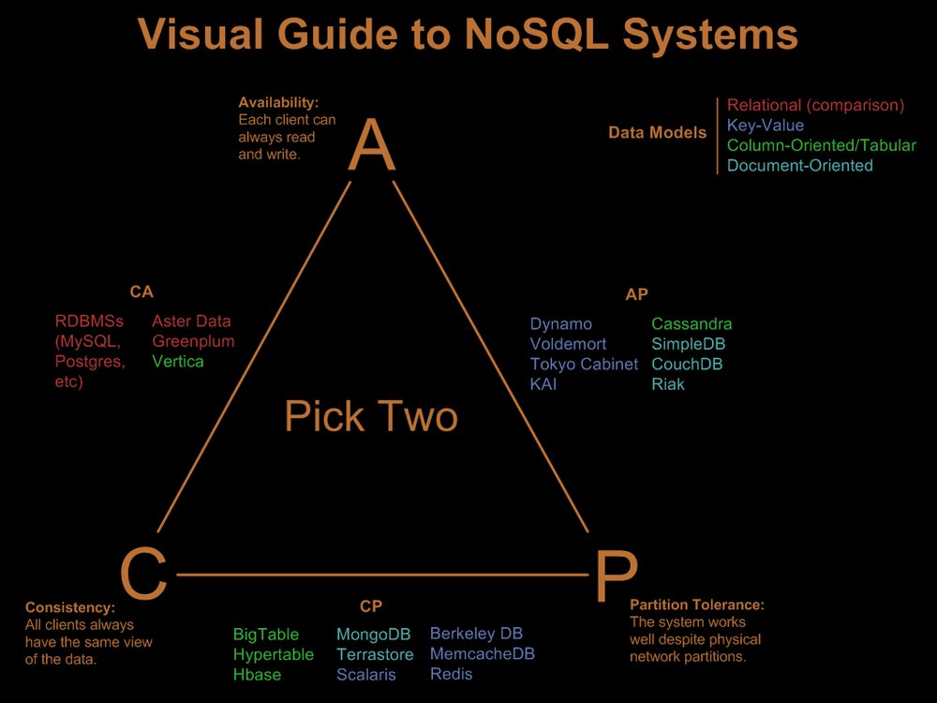

Slide 6

什么是MongoDB？
MongoDB是一个基于分布式文件存储的数据库。由C++语言编写。旨在为WEB应用提供可扩展的高性能数据存储解决方案。
MongoDB是一个介于关系数据库和非关系数据库之间的产品，是非关系数据库当中功能最丰富，最像关系数据库的。他支持的数据结构非常松散，是类似json的bson格式，因此可以存储比较复杂的数据类型。Mongo最大的特点是他支持的查询语言非常强大，其语法有点类似于面向对象的查询语言，几乎可以实现类似关系数据库单表查询的绝大部分功能，而且还支持对数据建立索引。

Slide 7
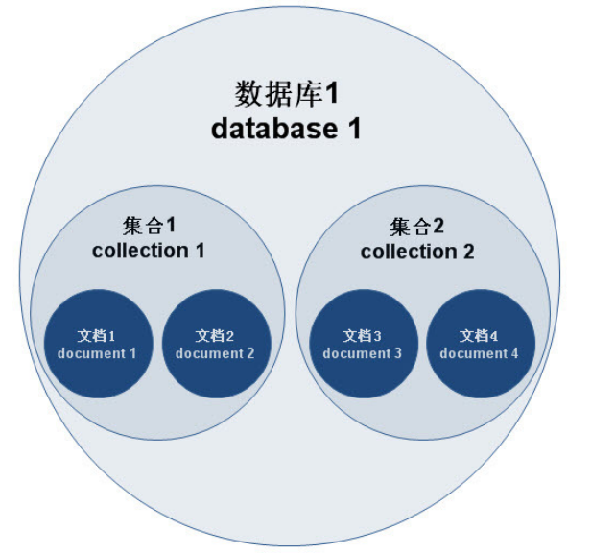
MongoDB数据的逻辑结构
逻辑结构对比
MongoDB | 关系型数据库
文档(document) | 行(row)
集合(collection) | 表(table)
数据库(database) | 数据库(database)

Slide 8
MongoDB有什么特点？
可以存放海量数据、承受高并发
面向无需定义表结构的文档数据
具有非常快的处理速度
通过BSON的形式可以保存和查询任何类型的数据
无法进行JOIN处理，但是可以通过嵌入(embed)来实现同样的功能
使用sharding(范围分割)算法来分散数据
内置分布式文件系统 GridFS

Slide 9
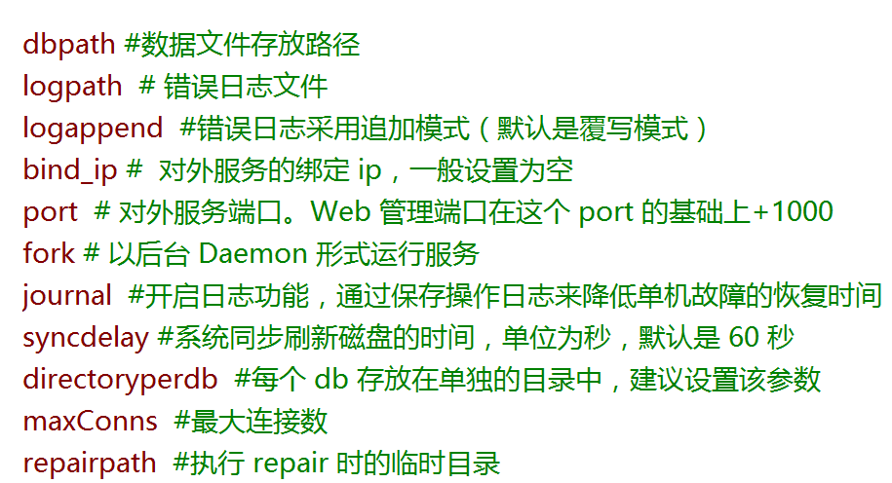
配置MongoDB启动参数
启动：mongod -f /etc/mongo.conf

Slide 10
命令行下操作MongoDB
客户端：mongo 192.169.0.5:9999/foo –u root –p 123456
db.users.insert( {"name":"andy","age":51} )
insert into users(`name`,`age`) values ("andy",51);
db.users.find();
select * from users;
db.users.remove( {"name" : "andy"} );
delete from users where `name`="andy";
db.users.update( {name:"andy"}, { $set:{age:55} } )
update users set `age`=55 where `name`="andy";

Slide 11
操作MongoDB的神器“MongoVUE”

Slide 12
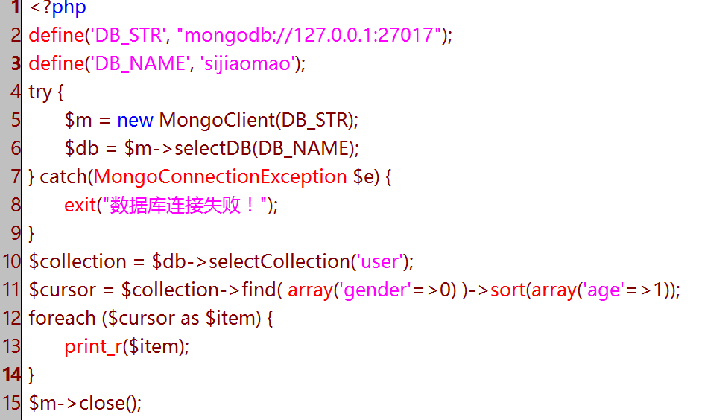
用PHP处理MongoDB数据

Slide 13
高级查询(1)-条件操作符
db.collection.find({ "field" : { $gt: value } } ); // field > value
db.collection.find({ "field" : { $lt: value } } ); // field < value
db.collection.find({ "field" : { $gte: value } } ); // field >= value
db.collection.find({ "field" : { $lte: value } } ); // field <= value
如果要同时满足多个条件，可以这样做
db.collection.find({ "field" : { $gt: value1, $lt: value2 } } );

Slide 14
高级查询(2)-$all 匹配所有
这个操作符跟 SQL 语法的 in 类似，但不同的是, in 只需满足( )内的某一个值即可, 而$all 必须满足[ ]内的所有值，例如:
db.users.find( {nums: {$all : [6, 8]}} );
可以查询出 {name: “David”, nums: [ 6, 8, 9 ] }
但查询不出 {name: “David”, nums: [ 6, 7, 9 ] }

Slide 15
高级查询(3)- $exists 判断字段是否存在
查询所有存在 age 字段的记录
db.users.find({age: {$exists: true}});
查询所有不存在 name 字段的记录
db.users.find({name: {$exists: false}});
举例如下:
{ "_id" : ObjectId("4fb4a773afa87dc1bed9432d"), "age" : 20, "length" : 30 }
{ "_id" : ObjectId("4fb4a7e1afa87dc1bed9432e"), "age_1" : 20, "length_1" : 30 }

Slide 16
高级查询(4)- $mod 取模运算
查询 age 取模 10 等于 0 的数据
db.student.find( { age: { $mod : [ 10 , 1 ] } } )
举例如下:
C1 表的数据如下:
> db.c1.find()
{ "_id" : ObjectId("4fb4af85afa87dc1bed94330"), "age" : 7, "length_1" : 30 }
{ "_id" : ObjectId("4fb4af89afa87dc1bed94331"), "age" : 8, "length_1" : 30 }
{ "_id" : ObjectId("4fb4af8cafa87dc1bed94332"), "age" : 6, "length_1" : 30 }
查询 age 取模 6 等于 1 的数据
> db.c1.find({age: {$mod : [ 6 , 1 ] } })
{ "_id" : ObjectId("4fb4af85afa87dc1bed94330"), "age" : 7, "length_1" : 30 }
可以看出只显示出了 age 取模 6 等于 1 的数据，其它不符合规则的数据并没有显示出来

Slide 17
高级查询(5)- $ne 不等于
查询 x 的值不等于 3 的数据
db.things.find( { x : { $ne : 3 } } );
如C1 表的数据如下:
> db.c1.find()
{ "_id" : ObjectId("4fb4af85afa87dc1bed94330"), "age" : 7, "length_1" : 30 }
{ "_id" : Objec查询 age 的值不等于 7 的数据
tId("4fb4af89afa87dc1bed94331"), "age" : 8, "length_1" : 30 }
{ "_id" : ObjectId("4fb4af8cafa87dc1bed94332"), "age" : 6, "length_1" : 30 }
查询 age 的值不等于 7 的数据
> db.c1.find( { age : { $ne : 7 } } );
{ "_id" : ObjectId("4fb4af89afa87dc1bed94331"), "age" : 8, "length_1" : 30 }
{ "_id" : ObjectId("4fb4af8cafa87dc1bed94332"), "age" : 6, "length_1" : 30 }
可以看出只显示出了 age 等于 7 的数据，其它不符合规则的数据并没有显示出来

Slide 18
高级查询(6)- $in 包含
与 sql 标准语法的用途是一样的，即要查询的是一系列枚举值的范围内
查询 x 的值在 2,4,6 范围内的数据 ：db.things.find( {x:{$in: [2,4,6]}} );
如C1 表的数据如下:
> db.c1.find()
{ "_id" : ObjectId("4fb4af85afa87dc1bed94330"), "age" : 7, "length_1" : 30 }
{ "_id" : ObjectId("4fb4af89afa87dc1bed94331"), "age" : 8, "length_1" : 30 }
{ "_id" : ObjectId("4fb4af8cafa87dc1bed94332"), "age" : 6, "length_1" : 30 }
查询 age 的值在 7,8 范围内的数据
> db.c1.find({age:{$in: [7,8]}});
{ "_id" : ObjectId("4fb4af85afa87dc1bed94330"), "age" : 7, "length_1" : 30 }
{ "_id" : ObjectId("4fb4af89afa87dc1bed94331"), "age" : 8, "length_1" : 30 }
可以看出只显示出了 age 等于 7 或 8 的数据，其它不符合规则的数据并没有显示出来

Slide 19
高级查询(7)- $nin 不包含
与 sql 标准语法的用途是一样的，即要查询的数据在一系列枚举值的范围外
查询 x 的值在 2,4,6 范围外的数据 db.things.find( {x:{$nin: [2,4,6]}} );
如C1 表的数据如下:
> db.c1.find()
{ "_id" : ObjectId("4fb4af85afa87dc1bed94330"), "age" : 7, "length_1" : 30 }
{ "_id" : ObjectId("4fb4af89afa87dc1bed94331"), "age" : 8, "length_1" : 30 }
{ "_id" : ObjectId("4fb4af8cafa87dc1bed94332"), "age" : 6, "length_1" : 30 }
查询 age 的值在 7,8 范围外的数据
> db.c1.find({age:{$nin: [7,8]}});
{ "_id" : ObjectId("4fb4af8cafa87dc1bed94332"), "age" : 6, "length_1" : 30 }
可以看出只显示出了 age 不等于 7 或 8 的数据，其它不符合规则的数据并没有显示出来

Slide 20
高级查询(8)- $size 数组元素个数
对于{name: 'David', age: 26, favorite_number: [ 6, 7, 9 ] }记录
匹配 db.users.find({favorite_number: {$size: 3}});
不匹配 db.users.find({favorite_number: {$size: 2}});
如 水果店“fruitshop” 表的数据如下:
> db.fruitshop.find();
{ "name" : "big fruit", "fruits" : [ "apple", "pear", "orange" ] }
{ "name" : "fruit king", "fruits" : [ "apple", "orange", "pear" ] }
{ "name" : "good fruit", "fruits" : [ "apple", "orange", "pear", "banana" ] }
我们要查询卖3种水果的水果店
> db.fruitshop.find({"fruits":{"$size":3}});
{ "name" : "big fruit", "fruits" : [ "apple", "pear", "orange" ] }
{ "name" : "fruit king", "fruits" : [ "apple", "orange", "pear" ] }
可以看出只显示了 $size为3的水果店，其它不符合规则的数据并没有显示出来

Slide 21
高级查询(9)-正则表达式匹配
查询不匹配 name=B*带头的记录
db.users.find({name: {$not: /^B.*/}});
如C1 表的数据如下:
> db.c1.find();
{ "_id" : ObjectId("4fb5faaf6d0f9d8ea3fc91a8"), "name" : "Tony", "age" : 20 }
{ "_id" : ObjectId("4fb5fab96d0f9d8ea3fc91a9"), "name" : "Joe", "age" : 10 }
查询 name 不以 T 开头的数据
> db.c1.find({name: {$not: /^T.*/}});
{ "_id" : ObjectId("4fb5fab96d0f9d8ea3fc91a9"), "name" : "Joe", "age" : 10 }
可以看出只显示出了 name=Tony 的数据，其它不符合规则的数据并没有显示出来

Slide 22
高级查询(10)-skip 限制返回记录的起点
从第 3 条记录开始，返回 5 条记录(limit 3, 5)
db.users.find().skip(3).limit(5);
如C1 表的数据如下:
> db.c1.find();
{ "_id" : ObjectId("4fb5faaf6d0f9d8ea3fc91a8"), "name" : "Tony", "age" : 20 }
{ "_id" : ObjectId("4fb5fab96d0f9d8ea3fc91a9"), "name" : "Joe", "age" : 10 }
查询 c1 表的第 2 条数据
> db.c1.find().skip(1).limit(1)
{ "_id" : ObjectId("4fb5fab96d0f9d8ea3fc91a9"), "name" : "Joe", "age" : 10 }
可以看出表中第 2 条数据被显示了出来

Slide 23
高级查询(11)-count 查询记录条数
如C1 表的数据如下
> db.c1.find();
{ "_id" : ObjectId("4fb5faaf6d0f9d8ea3fc91a8"), "name" : "Tony", "age" : 20 }
{ "_id" : ObjectId("4fb5fab96d0f9d8ea3fc91a9"), "name" : "Joe", "age" : 10 }
查询 c1 表的数据量
> db.c1.count()
2
返回find的结果数目
db.users.find().count();
db.users.find().skip(10).limit(5).count();
如果要返回限制之后的记录数量，要使用 count(true)或者 count(非 0)
db.users.find().skip(10).limit(5).count(true);

Slide 24
高级查询(12)-sort 排序
以年龄升序 asc ：db.users.find().sort({age: 1});
以年龄降序 desc ：db.users.find().sort({age: -1});
查询 c1 表按 age 升序排列
> db.c1.find().sort({age: 1});
{ "_id" : ObjectId("4fb5fab96d0f9d8ea3fc91a9"), "name" : "Joe", "age" : 10 }
{ "_id" : ObjectId("4fb5faaf6d0f9d8ea3fc91a8"), "name" : "Tony", "age" : 20 }
查询 c1 表按 age 降序排列
> db.c1.find().sort({age: -1});
{ "_id" : ObjectId("4fb5faaf6d0f9d8ea3fc91a8"), "name" : "Tony", "age" : 20 }
{ "_id" : ObjectId("4fb5fab96d0f9d8ea3fc91a9"), "name" : "Joe", "age" : 10 }

Slide 25
高级查询(13)-Javascript 查询
查询 a 大于 3 的数据，下面的查询方法殊途同归
db.c1.find( { a : { $gt: 3 } } );
db.c1.find( { $where: "this.a > 3" } );
db.c1.find("this.a > 3");
f = function() { return this.a > 3 } ; db.c1.find(f);

Slide 26
神马是 GridFS ?
GridFS是MongoDB实现的文件系统。
数据库支持以BSON格式保存二进制对象。 但是MongoDB中BSON对象最大不能超过16MB。 GridFS 规范提供了一种透明的机制，可以将一个大文件分割成为多个较小的文档。这将容许我们有效的保存大的文件对象，特别对于那些巨大的文件，比如视频。

Slide 27
命令行下操作 GridFS
命令行下操作 GridFS
1、将文件写入MongoDB
~/bin/mongofiles put demo.jpg
2、获取文件列表
~/bin/mongofiles list
3、读出文件
~/bin/mongofiles get demo.jpg

Slide 28
练习：用MongoDB开发活动报名表
报名表
注销
报名
发活动
登录
注册
检索
报名表
管理
报名表
活动报名表：姓名，手机、邮箱，生日，个人简介。这些报名的字段以后能方便的随意添加
管理页面能按照这些字段进行搜索和分页显示报名列表。
管理页面还能修改报名表，如果有人生日写错了，管理员可以在管理页面修改。

Slide 29
MongoDB高可用（1）“Master-Slave 主从复制”
Master
Slave1
Slave2
Slave3

Slide 30
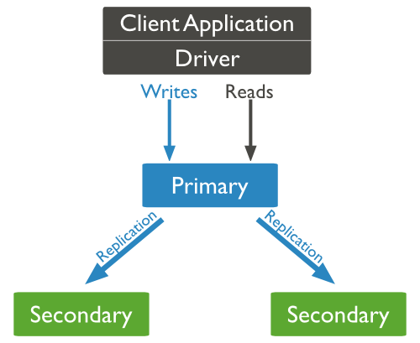
MongoDB高可用（2）“Replica Sets 复制集”

Slide 31
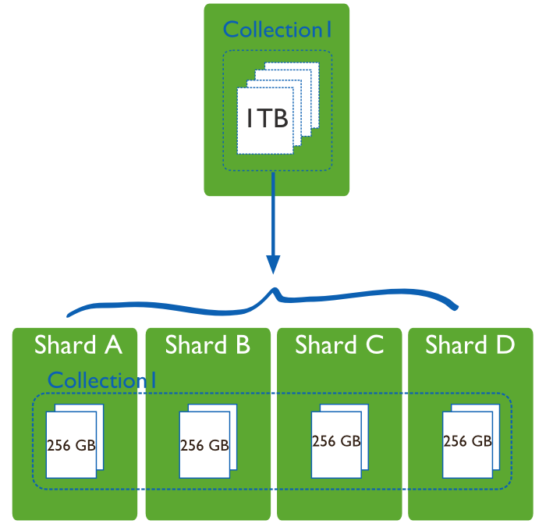
MongoDB 分片（ Sharding ）

Slide 32
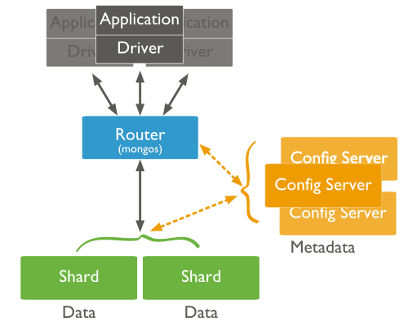
MongoDB 分片（ Sharding ）

Slide 33
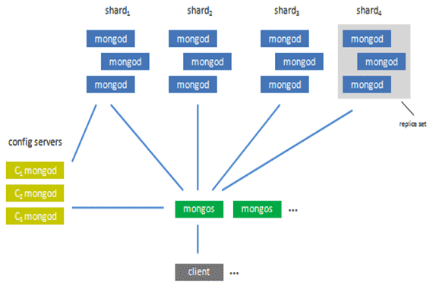
MongoDB 分片（ Sharding ）

Slide 34
MongoDB适合的应用场景
网站数据：mongo非常适合实时的插入，更新与查询，并具备网站实时数据存储所需的复制及高度伸缩性。
缓存：由于性能很高，mongo也适合作为信息基础设施的缓存层。
大尺寸、低价值的数据：使用传统的关系数据库存储一些数据时可能会比较贵，在此之前，很多程序员往往会选择传统的文件进行存储。
高伸缩性的场景：mongo非常适合由数十或者数百台服务器组成的数据库。
用于对象及JSON数据的存储：mongo的BSON数据格式非常适合文档格式化的存储及查询。

Slide 35
MongoDB不适合的应用场景
高度事物性的系统：例如银行或会计系统。传统的关系型数据库目前还是更适用于需要大量原子性复杂事务的应用程序
传统的商业智能应用：商业智能数据库会针对特定问题产生高度优化的查询方式。对于此类应用，数据仓库可能是更合适的选择
需要SQL的问题

